Slide 1
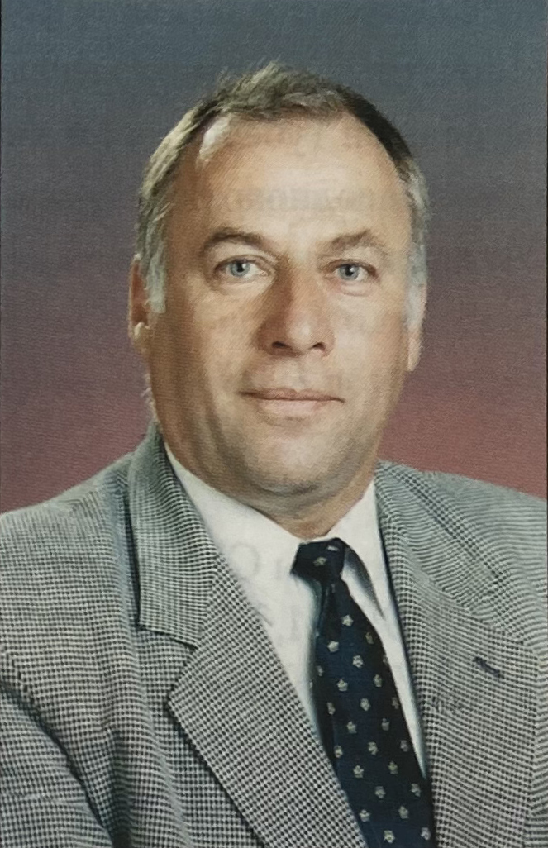

Фомин
Евгений Пименович
(1949 – 2020 гг.)
Доктор экономических наук (1996), профессор (2001), проректор по экономической работе, заведующий кафедрой налогообложения и аудита КПИ-СГЭУ (1993-2020)
Петров С.
ФГАОУ ВО
Самарский государственный экономический университет

Slide 2
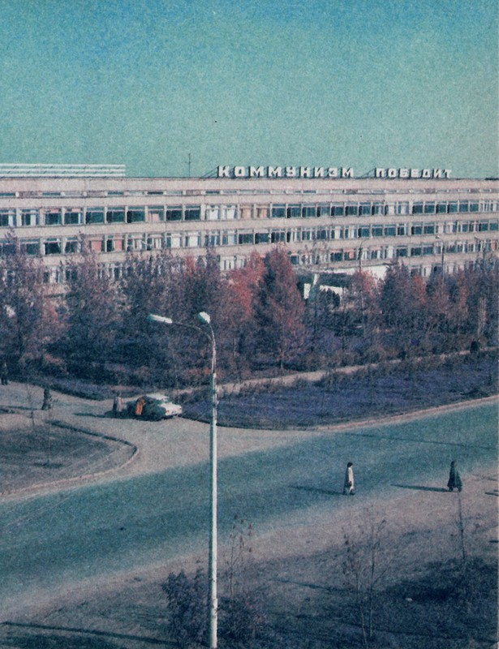

Фомин Е.П. родился 31 августа 1949 г. в г. Жуковке Брянской области в семье служащего. Окончил в 1969 г. Брянский вечерний машиностроительный техникум, в 1973 г. - Куйбышевский плановый институт. После окончания института работал в нем старшим инженером НИСа¹, в 1981-1988 гг. - проректором института по AXP², в 1988-1990 гг. - старшим научным сотрудником НИСа, в 1990-1993 гг. - освобожденным председателем профкома сотрудников института, с 1993-2020 гг. проректором по экономической работе СГЭУ.
Биография
Здание главного учебного корпуса Куйбышевского планового института
¹ НИС - Научно-исследовательский сектор
² АХЧ – Административно хозяйственная работа

Slide 3
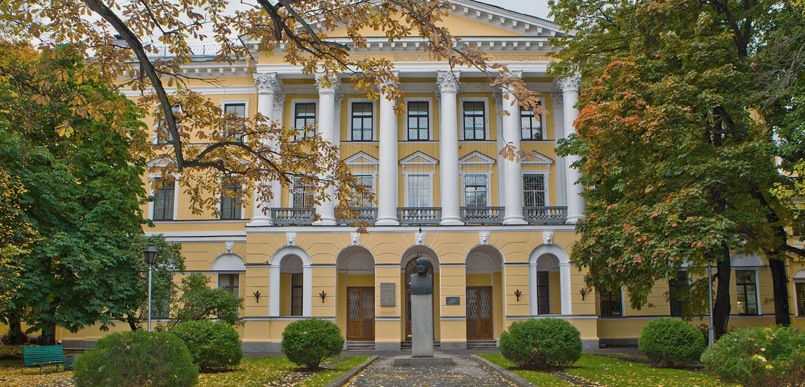
Научная
деятельность
Вел активную научно-исследовательскую работу в тесной связи с производством; написал и защитил 29 сентября 1992 г. диссертацию² на соискание ученой степени кандидата экономических наук в Санкт-Петербургском университете экономики и финансов, утвержден ВАК¹ в этой ученой степени 22 января 1993 г.; ему присвоено ученое звание доцента по кафедре менеджмента 29 мая 1996 г.
Санкт-Петербургский
государственный экономический университет
¹ ВАК - Высшая аттестационная комиссия
² Оргаизационно-экономические проблемы управления производственными запасами (на примере предприятий авиационного моторостроения)

Slide 4
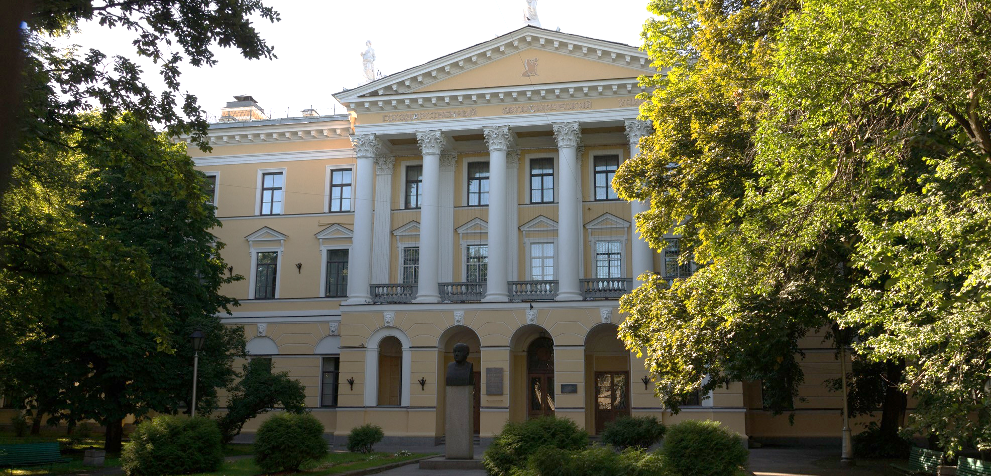
Научная
деятельность
Без отрыва от основной работы Фомин Е.П. подготовил диссертацию¹ на соискание ученой степени доктора экономических наук и успешно защитил ее в 1996 г. в Санкт-Петербургском университете экономики и финансов. ВАК при судила Фомину Е.П. эту ученую степень 20 декабря 1996 г., а 20 июля 2001 г. ему было присвоено ученое звание профессора по кафедре менеджмента.
Санкт-Петербургский
государственный экономический университет
¹ Конверсия предприятий оборонно-промышленного комплекса: экономика и организация (На материалах предприятий Самар. области)

Slide 5

Карьера
В августе 2001 г. Фомин Е.П. был избран заведующим кафедрой налогообложения и аудита и выполнял эту работу с 1 сентября 2001 г. по 2020 г. Добился хороших результатов в комплектовании кафедры квалифицированными научно-педагогическими кадрами, в подготовке преподавателей - кандидатов наук, в создании учебно-методических комплексов и учебных пособий, в том числе мультимедийных. В 2001 г. Фомин Е.П. прошел стажировку в Лондонской школе бизнеса. Успешно руководил аспирантами и соискателями. Являлся членом диссертационного совета СГЭУ.
Лондонская школа бизнеса

Slide 6
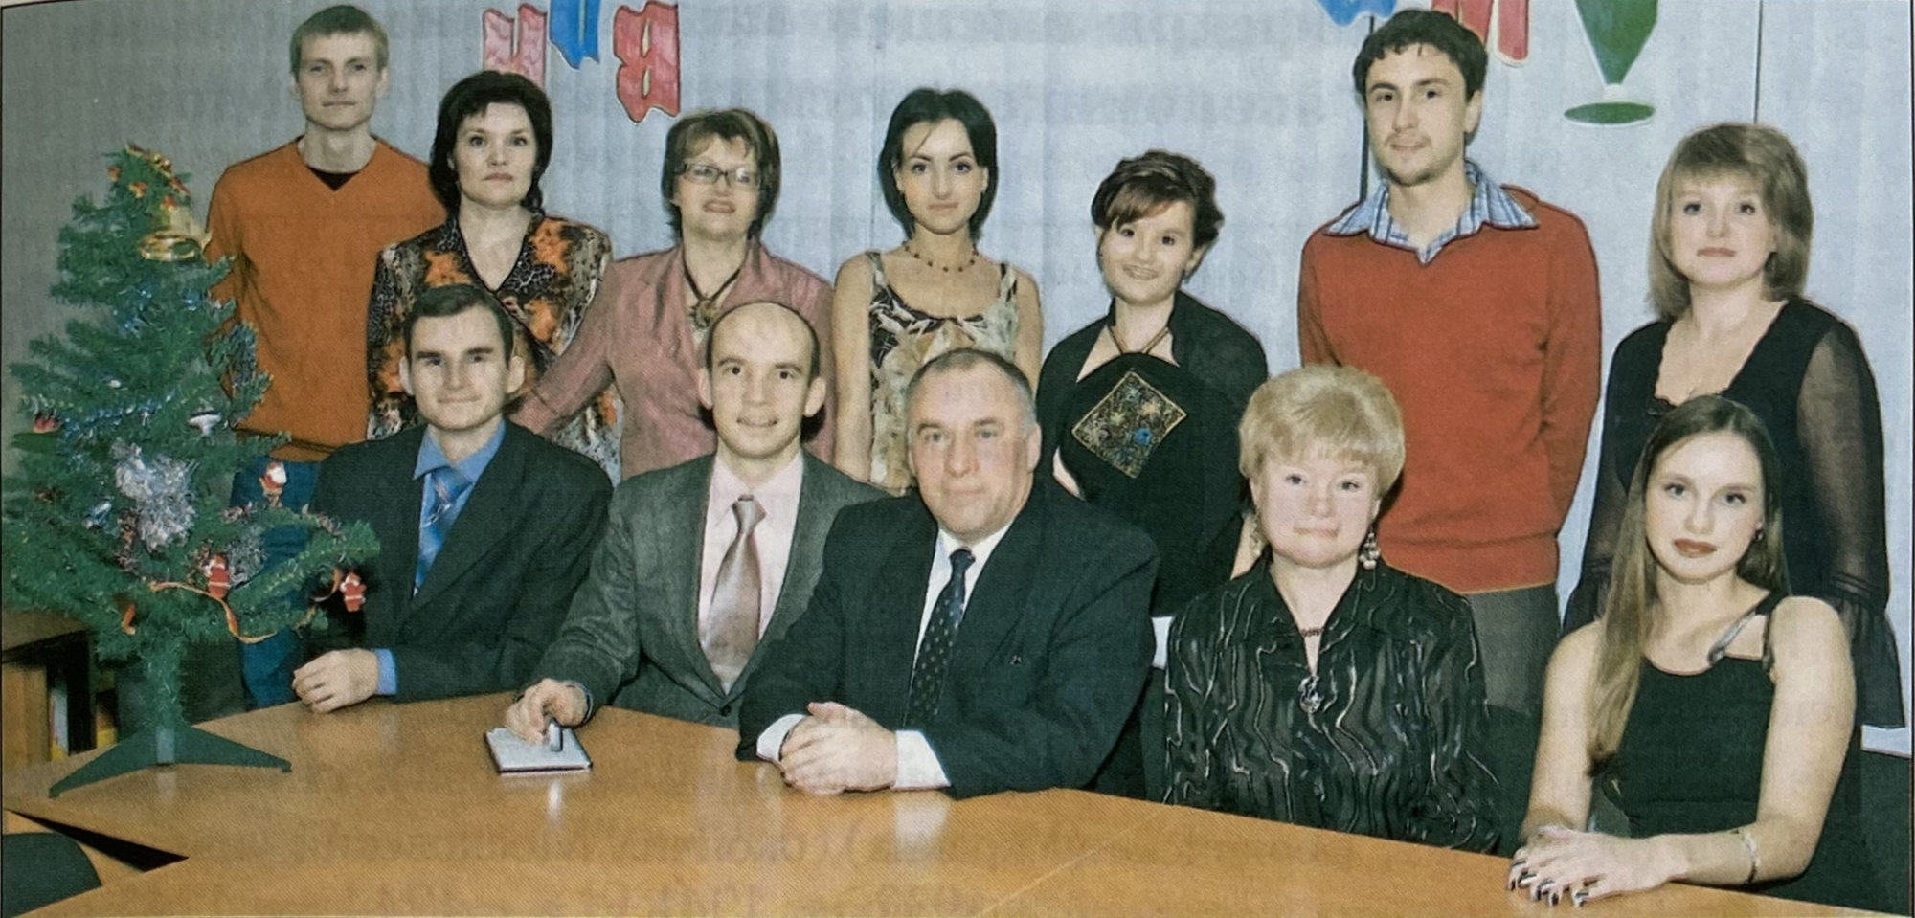
Коллектив кафедры налогообложения и аудита. Фото 2005 г.

Slide 7
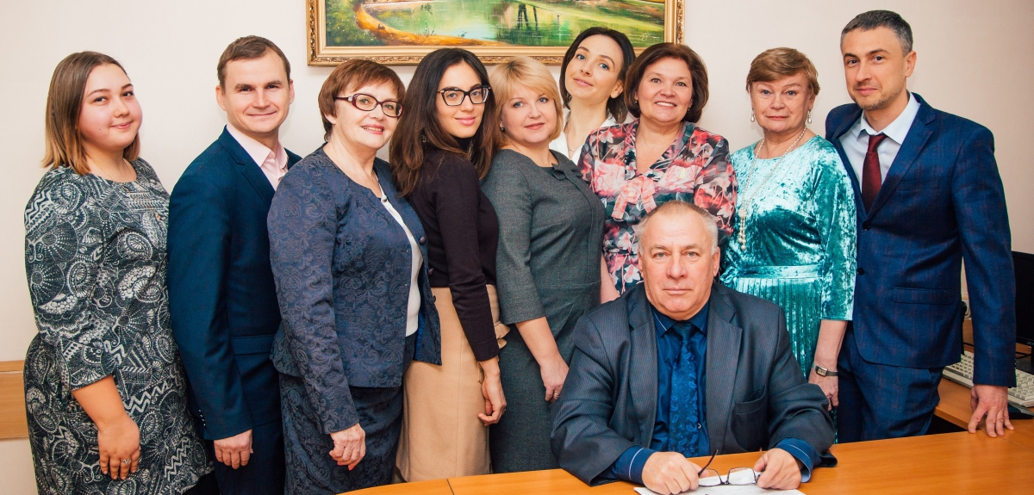
Коллектив кафедры налогообложения и аудита. Фото 2018 г.

Slide 8
Информация о самых успешных выпускниках кафедры
Кулакова Олеся (главный бухгалтер ГК Вебзавод)
Федосеева Светлана (к.э.н., научный сотрудник ун-т Гиссена (Германия))
Подколодный Максим (зам. генерального директора АО «Ространстерминал»)
Дроздова Юлия (аналитик ОАО ФК «Система»)
Стадник Екатерина (старший аудитор «КПМГ»)
Куваева Дарья (бухгалтер ООО «Мегафон-ритейл»)
Азархин Антон (директор ООО «ТД Поволжский молочный союз»)
Стрельников Александр (руководитель управления правовой, кадровой работы и внедрения информационных технологий ГБУ Самарской области «Самарское ветеринарное учреждение»

Slide 9

Нагрудный знак «Почётный работник высшего профессионального образования Российской Федерации»
За успехи в работе Фомин Е.П. в 1999 г. награжден нагрудным знаком «Почетный работник высшего профессионального образования РФ», в награжден губернатором знаком отличия «За заслуги перед Самарской областью», неоднократно отмечался благодарностями в приказах по университету и Министерству образования и науки РФ.
Награждения

Slide 10
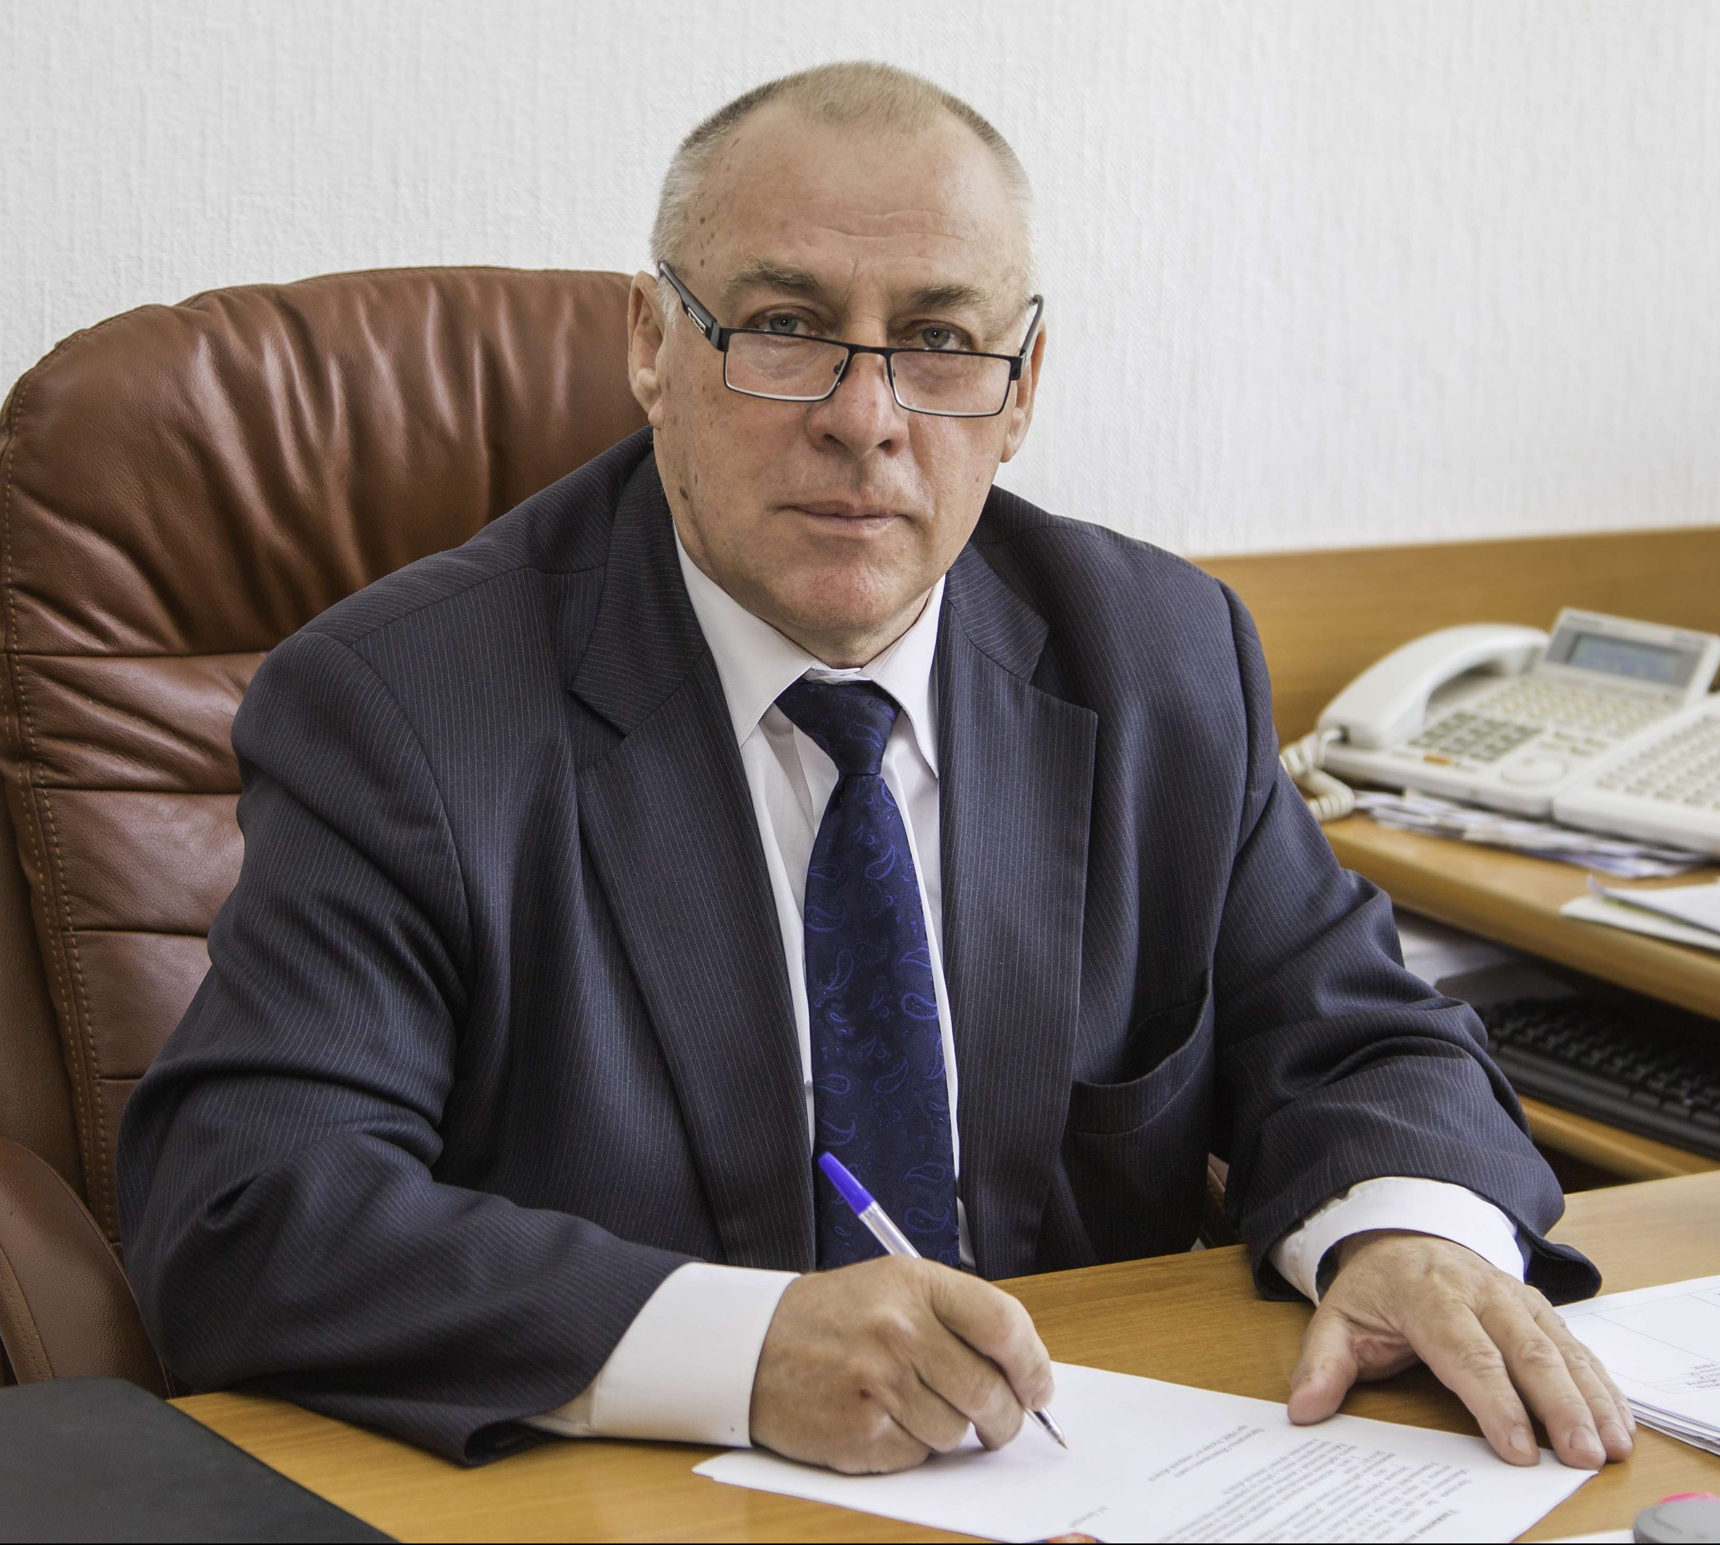
Фомин Е.П. опубликовал 13 статей и докладов в центральных и местных изданиях, в сборниках научных трудов и материалов научных конференций, в периодической печати общим объемом 4,3 печ. л., а также 8 учебно-методических работ общим объемом 20,9 печ. л., в том числе 4 мультимедийные обучающие программы объемом 18,5 печ. л.
19 июля 2020 г. после тяжелой продолжительной болезни на 71-м году жизни Фомин Евгений Пименович скончался.
Печатные труды

Slide 11
Печатные труды Фомина Е.П. (отдельные издания)
1. Страны СНГ на пути к рынку. Проблемы инвестиций (в соавт.). Самара, 1995. 1,3/0,3 печ. л.
2. Управление инвестициями в финансово-промышленных группах (в соавт.). Самара, 1995. 1,3/0,6 печ. л.
3. Законодательство и государственное регулирование формирования и функционирования ФПГ (в соавт.). Самара, 1997. 1,5/0,25 печ.
4. Система управления предприятиями - членами ФПГ (в соавт.). Самара, 1997. 1,2/0,24 печ. л.
5. Организация вексельного обращения в рамках ФПГ (в соавт.). Самара, 61997. 1,4/0,28 печ. л.
6. Финансовый мониторинг деятельности предприятий (в соавт.) Самара, 1997. 1,0/0,2 печ. л.
7. Схемы взаимодействия компаний, входящих в состав ФПГ, в процессе реализации производственных, финансовых и социальных проектов групп (в соавт.). Самара, 1997. 1,2/0,2 печ. л.
8. Реструктуризация экономики региона в показателях национального счетоводства: кол. монография. Самара, 2001. 5,6/2,0 печ. л.
9. Управление производственными запасами на предприятии: монография. Самара, 2001. 4,2 печ. л.
10. Экономические проблемы развития российского воздушного транспорта: монография (в соавт.). Самара, 2001. 14,2/7,1 печ. л.
11. Организационно-экономические проблемы сервисных услуг в нефтегазодобывающей отрасли. Самара, 2002. 2,0 печ. л.
12. Сервисные услуги транспортно-технологических комплексов. Самара, 2003. 1,5 печ. л.
13. Риски на предприятии: классификация, анализ и управление: монография (в соавт.). Самара, 2005. 7,5/3,0 печ. л.

Slide 12
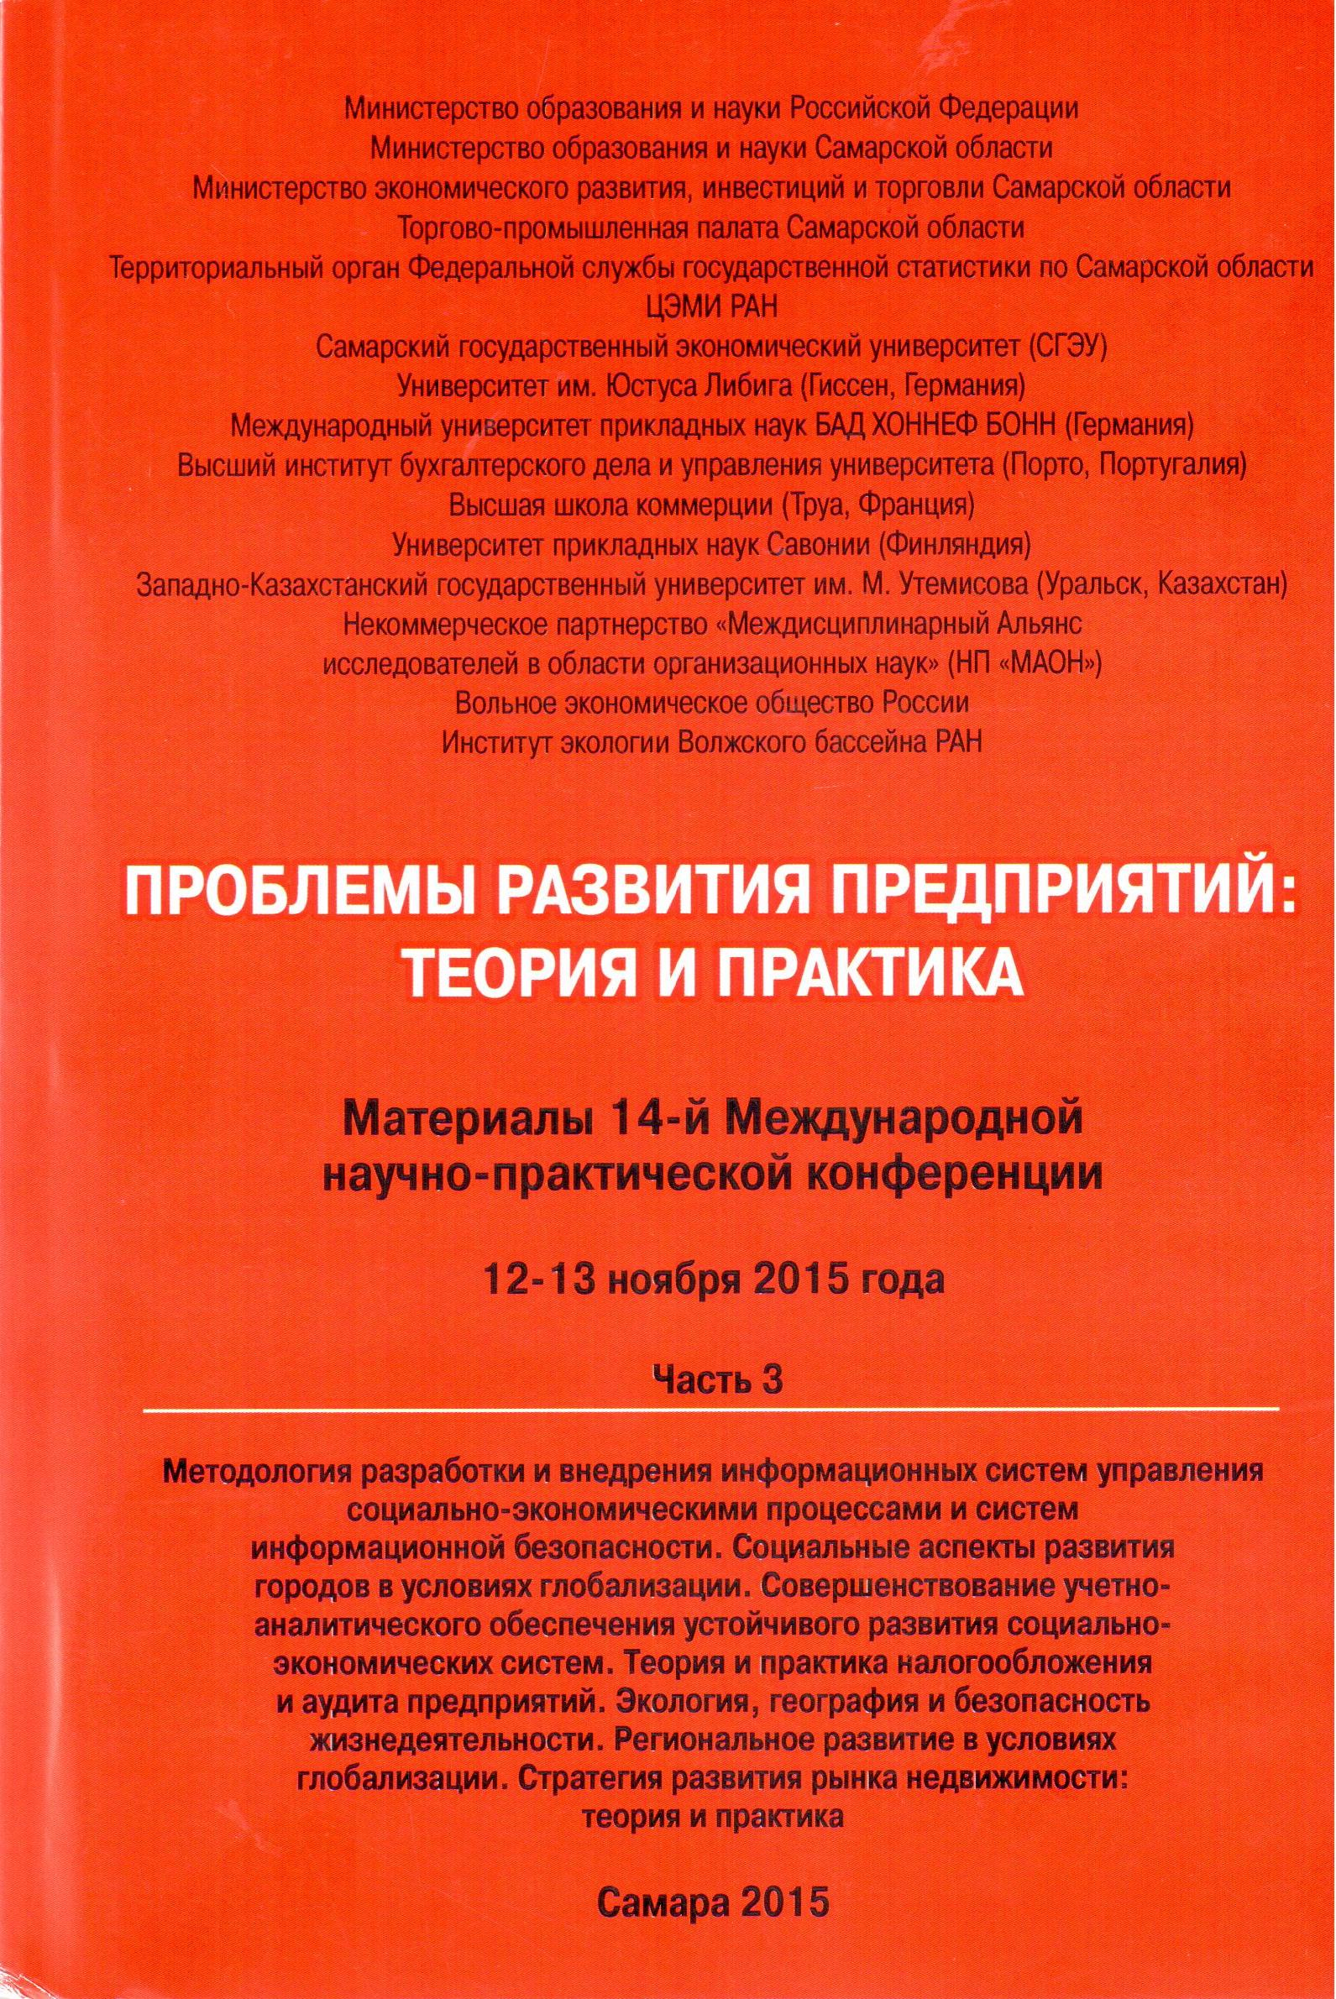


Работы в соавторстве
Налоговое администрирование в РФ в современных условиях
Фомин Е.П., Вихров А.В.
Сценарное моделирование региональных систем обращенися с отходами: лигистический, строительный, инвестиционный, инновационный аспекты
Алексеев А.А., Фомина Н.В., Фомин Е.П.
Совершенствоавание качества лигистических услуг при реализации стратегического подхода в управлении
Хаирова С.М., Фомин Е.П., Хаиров Б.Г.

